Slide 1
Ночной
Санкт- Петербург
МБОУ СОШ №19
Выполнила ученица 8 класса «А» : Попова Ярослава
Куратор: учитель истории и обществознания Мальцева Т.Ю.

Slide 2
Цель: оформление презентации по теме: «Достопримечательности ночного Санкт- Петербурга»
Задачи:
Найти информацию по теме в сети интернет
Подобрать фотографии из семейного архива
Составить презентацию

Slide 3
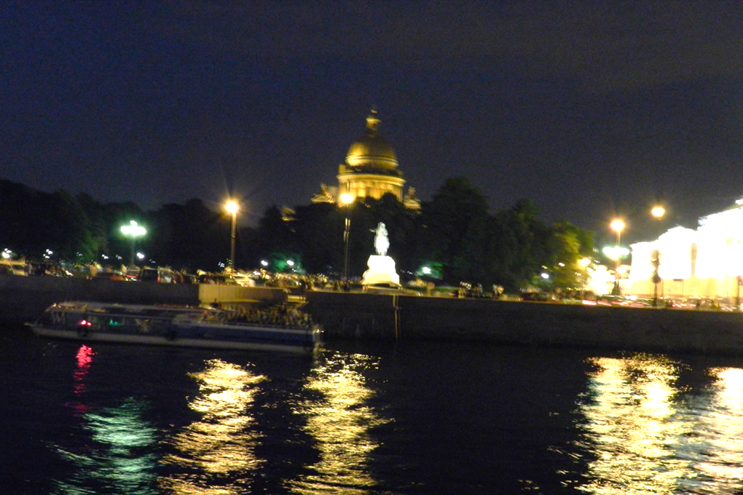
Исаакиевский собор - крупнейший на сегодняшний день православный храм Санкт-Петербурга и одно из высочайших купольных сооружений в мире
Музейный статус был присвоен ему в 1948 г. , а церковные службы по воскресениям и праздникам возобновлены в 1990.

Slide 4
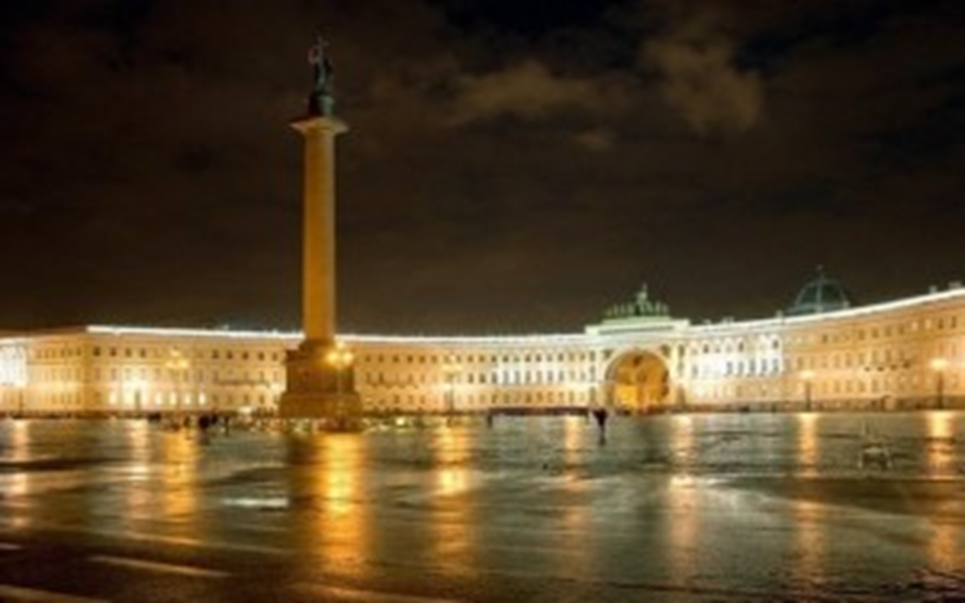
Дворцовая площадь
-главная площадь Санкт-Петербурга.
Площадь образуют памятники
истории и культуры федерального значения:
Зимний дворец ,здание штаба гвардейского корпуса, здание главного штаба с триумфальной
аркой, Александровская колонна

Slide 5
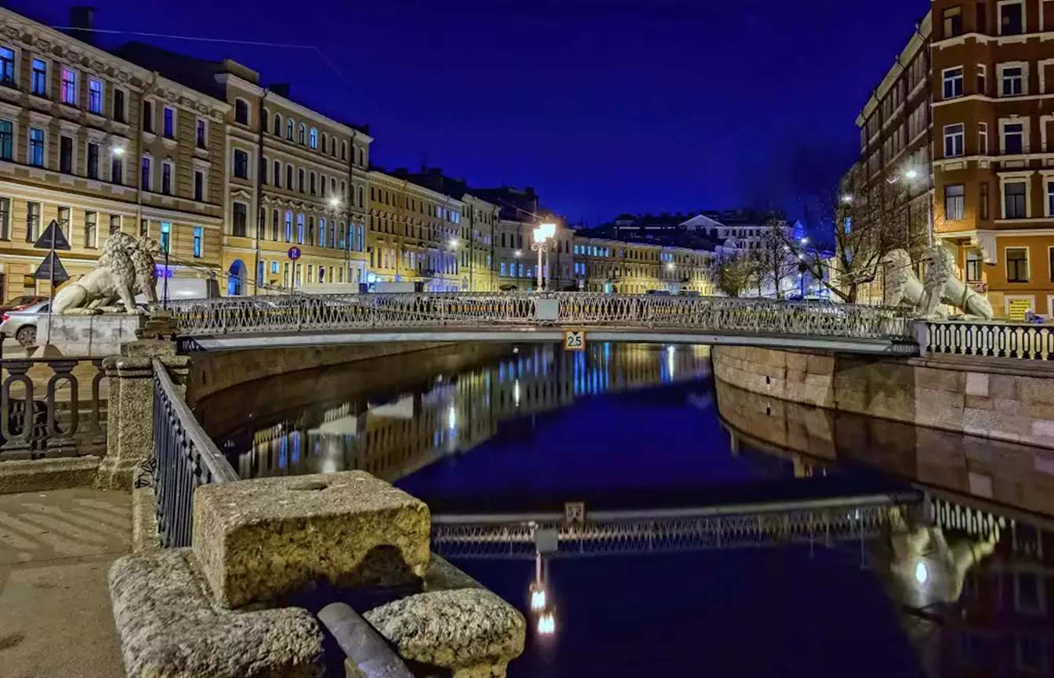
Львиный мост - пешеходный металлический балочный через канал Грибоедова. Выдающийся памятник мостостроительной архитектуры первой четверти XIX века, объект культурного наследия России федерального значения.

Slide 6
Банковский мост - пешеходный металлический балочный мост через канал Грибоедова. Мост украшают статуи крылатых львов работы скульптора П. П. Соколова.

Slide 7
Большеохтинский мост - автодорожный металлический разводной мост через реку Неву в Санкт- Петербурге. Первый из петербургских мостов через Неву с ездой по низу.

Slide 8
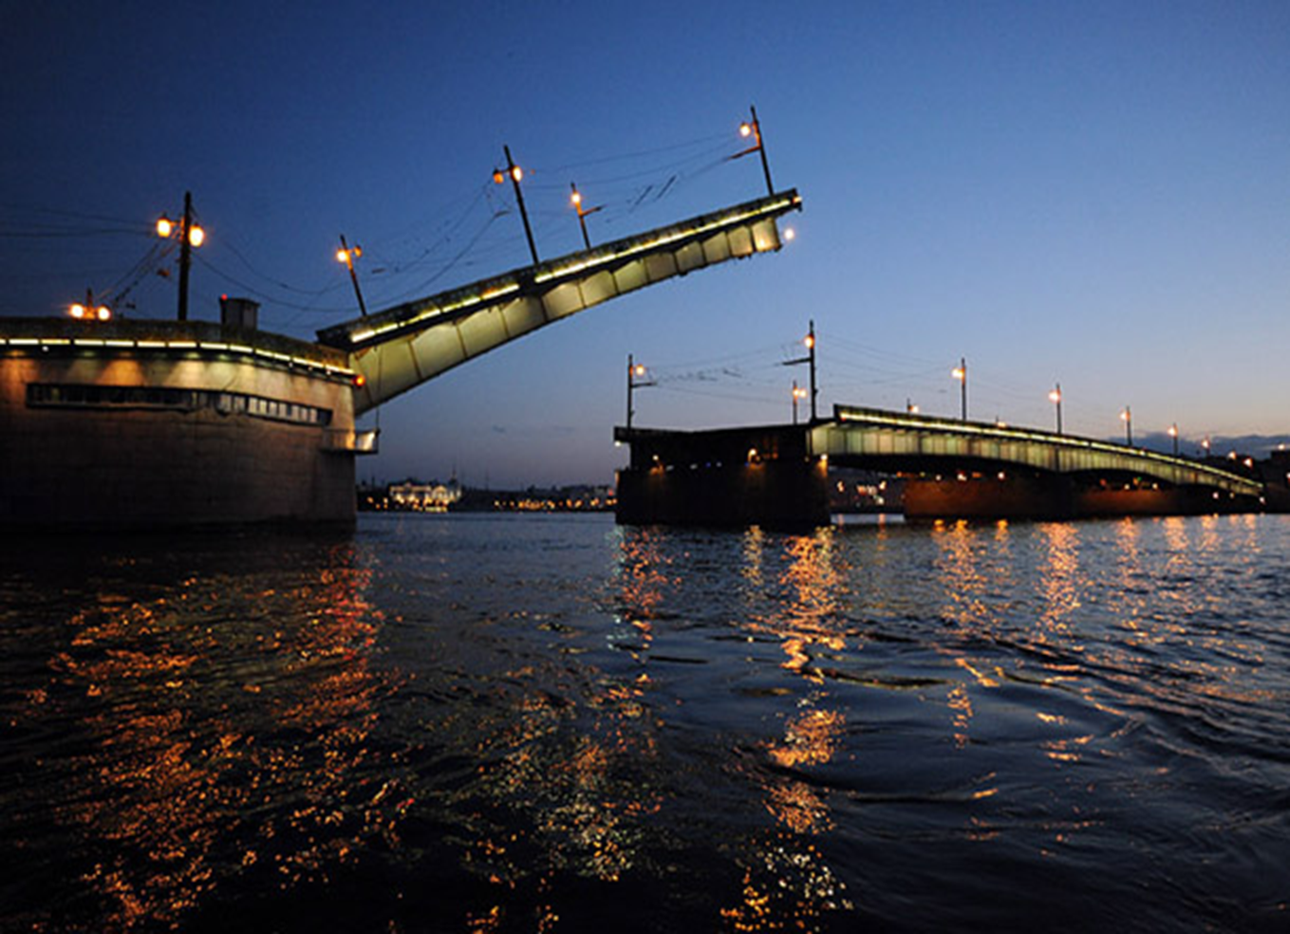
Литейный мост автодорожный разводной мост через реку Неву в Санкт-Петербурге. Построен через самое глубокое место Нивы.

Slide 9
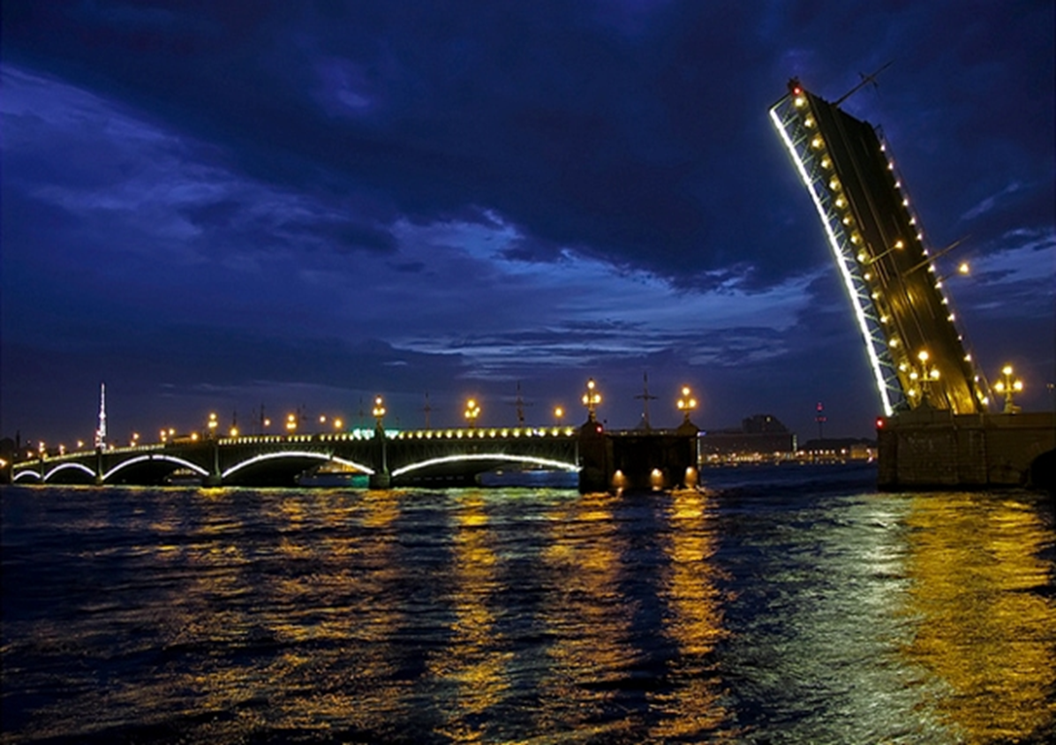
Троицкий мост - автодорожный металлический разводной мост через Неву. С 2005 года раскрытый разводной пролет моста- один из символов праздника выпускников « Алые паруса»

Slide 10
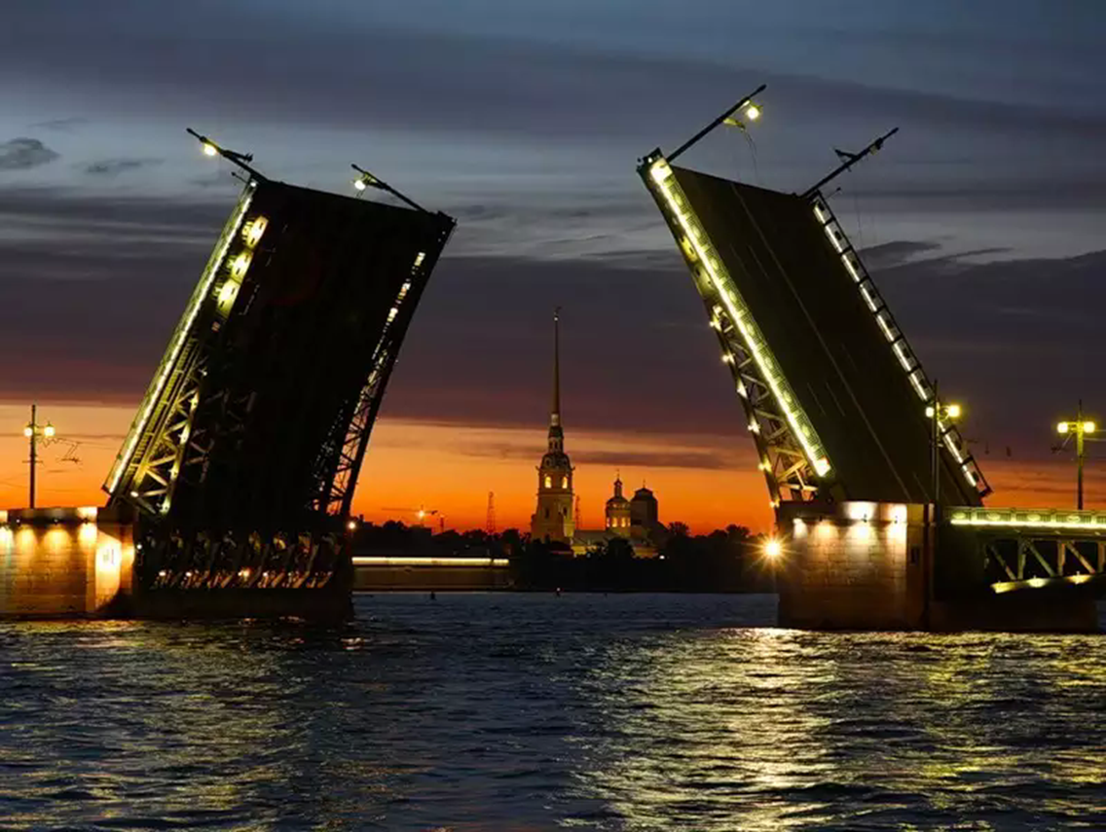
Дворцовый мост - автодорожный металлический разводной мост через реку Неву. Разведенный центральный двукрылый пролет Дворцового моста- один из символов города.

Slide 11
Заключение
Какое-то особое очарование есть у ночного Санкт-Петербурга. Город замедляется и затихает, но похоже, никогда не засыпает совсем. В ночи его достопримечательности завораживают словно звезды в ночи. Именно это очарование доказывает то ,что Санкт-Петербург не редко называют культурной столицей наше страны.

